Slide 1
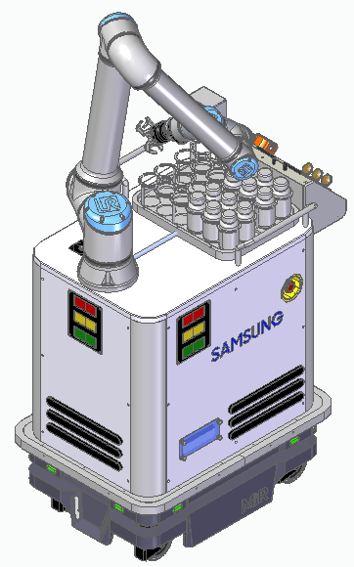
LIMS 시스템 구축 방안
장비사양 관련
2024. 7. 22

Slide 2
목 차
1. LIMS 시스템 구성도
1-1. H/W 구성도
1-2. S/W 시스템 구성도
2. 질의
2-1. 질의 안건

Slide 3



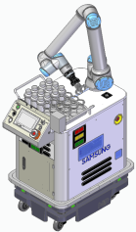
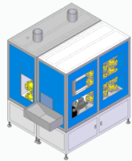
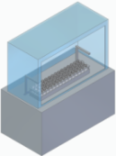
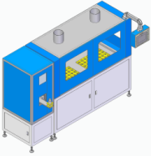
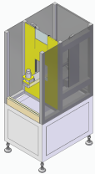
1-1. H/W 구성도
1. LIMS 시스템 구성도
현재 개별로 구성되어 있는 상위 System(Dummy MES, MCS, TC)과 MOMA 시스템을
분석실 무인화 시스템(LIMS)로 통합 구성하는 형태로 변경함.
AS-IS
TO-BE : LIMS
AIMS
AIMS
Controller (제어 PC)
모니터링
PC
운영 PC
DB/Web서버
NAS
Dummy
MES
Controller
MCS
TC
RCS
Dispatcher
반출입기
분석기
Stocker
폐기/세정
RCS
상위 System (TDS)
분
석
실
PIO 통신
반출입기
분석기
Stocker
폐기설비
MOMA

Slide 4

1-2. S/W 시스템 구성도
1. LIMS 시스템 구성도
Process간 Event driven 방식에 따른 실시간성 지원, DDS Message bus를 이용한 확장성 지원하는 구조설계 적용하여 분석실 무인화 시스템(LIMS)를 구현함. (Open DDS에서 ROS2에서 제공하는 DDS 사용 예정)
TCP/IP
Controller
(제어 PC)
DB/Web서버
AIMS
Linux
NAS
Active
Standby
LIMS Controller
모니터링
PC
운영 PC
운영 PC2
/ 예비 제어 PC
AIMS SECS/GEM
DB Manager
Dispatcher
Event
Monitor
Message Bus
반출입기
분석기
Stocker
폐기/세정
RCS
PLC
PC
PLC
PLC
PLC/MW(PC)
반출입기
분석기
Stocker
폐기설비
MOMA

Slide 5
2-1 질의 안건.
2. 질의
개발에 필요한 부분의 질의 내용.
LIMS 관련 질문사항
장비 | 내용 | 비고
반출입기 | -> 반출입기 사양서
 | -- PLC Memory Map 포함
 | -- 장비 운영 통신 시나리오 사양서
 | 반출입기 품질데이터가 있는가 ? 예) 캡토크 이외에 추가 데이터가 있는지?
 | -- Bottle barcode label 내용 및 barcode id 확정시점은?
 | ->반출입기 Touch panel 화면
 | ->AIMS 화면
 | ->반출입기 OPC/UA 지원여부
 | ->Event 인식방법 (L1, U1, L2, U2)
 | ->LoadReq, LoadComp, UnloadReq, UnloadComp 신호
 | ->Bottle 투입, 추출에 대한 인식방법
 | ->현재 문서에는 일부만 표기되어 있다.
 | ->전달받은 메모리맵상의 트리거, 정보가 모두 사용가능 한지
 | ->메모리맵상의 Bottle의 개별 데이터에 접근이 가능한지
 | ->반출입기에서 실병, 공병의 총수량 반환이 가능한지
 | ->Work Area -> 반출입기, 반출입기 -> Work Area로 Bottle이 이동할 때 공병 정보를 가지고있는 써야하는 메모리 맵과 셋, 리셋타이밍
 | ->전달받은 레시피 매칭 완료의 보고가 트리거
 | ->반출입기 WorkArea(무인실) -> 장비 공병 투입 센싱
MOMA | -> 장비및 통신사양서 요청
 | ->MOMA에서 Hole의 Bottle정보 관리
 | ->MOMA에서 Hole의 사용 / 미사용 처리가능 여부
 | ->MOMA에서 Hole의 사용 / 미사용 처리가능 여부
 | -> 데이터의 갱신 주기를 짧게할 수 있는지 혹은 이벤트 트리거로 변경이 가능한지?

Slide 6
2-2 질의 안건.
2. 질의
개발에 필요한 부분의 질의 내용.
LIMS 관련 질문사항
장비 | 내용 | 비고
Stocker | -> 장비및 통신사양서 요청
 | -- PLC Memory Map 포함
 | -> 장비 운용
 | -- Current Status Reading 하는 부분이 있는지?
 | Memory Map의 리딩하는 부분이 아니라 실시간 특정 Hole 및 전체 Hole의 Bottle 유무 및 정보를 읽는 부분이 있는지..?
 | -- 각 컨트롤 UI이 있는지?
 | --> stocker door open은 stocker에게 명령을 주어야 하는가 ? | -수동 적인 장비여서 Bottle의 변화만 실시간적으로 확인이 가능하도록
 | ->Door Open 신호절차
 | -> Bottle 투입, 배출 여부에 대한 확인할수 있는 방법이 있는지?
분석기 | -> 장비및 통신사양서(SECS/GEM) 요청
 | -- SECS/GEM 의 어떤 정의를 사용하는지.?
 | (예 E30, E37, E40?)
 | ->Door Open 신호절차
 | -- 분석기 자체 재검사 프로세서가 있는지? 재검 프로세서가 있다면 1Works 안에 포함되는지 아니면 완료된 Bottle은 배출후 재검?
 | Bottle 투입, 추출에 대한 인식방법. (Hole별 barcode reading 기능있는지?
폐기/모사 | -> 장비및 통신사양서 요청
 | -- PLC Memory Map 포함
전체 | 1 장비자체에서 관리하는 장비상태는 ? PowerOn/Off, Run, Idle, Maintenance
 | 2. MOMA, Stocker, 분석기의 Hole 사용 우선순위가 별도 지정되어 있을수 있는지? 예) 번호순, 우선순위 지정, 순환적 지정..등

